Slide 1
Utjecaj svemirskog vremena na GNSS

Slide 2
Svemirsko vrijeme
Space weather
Utjecaj elektromagnetskog zračenja i električki nabijenih čestica na sustav Zemljine atmosfere i planetarnog magnetizma
Očituje se u okolišnim promjenama, prvenstveno u atmosferi, koje posljedično utječu na tehnologiju, ponajprije satelitske sustave

Slide 3
Sunce i njegove promjene
Elektromagnetski spektar zračenja
Do vrha atmosfere dolazi spektar određen temperaturom Sunca (oko 5800K) i internom apsorpcijom prije dostizanja površine zvijezde
U konačnici spektar koji odlazi u Svemir i dolazi do vrha atmosfere, prolaskom kroz atmosferu vrpčasto se upija...

Slide 4
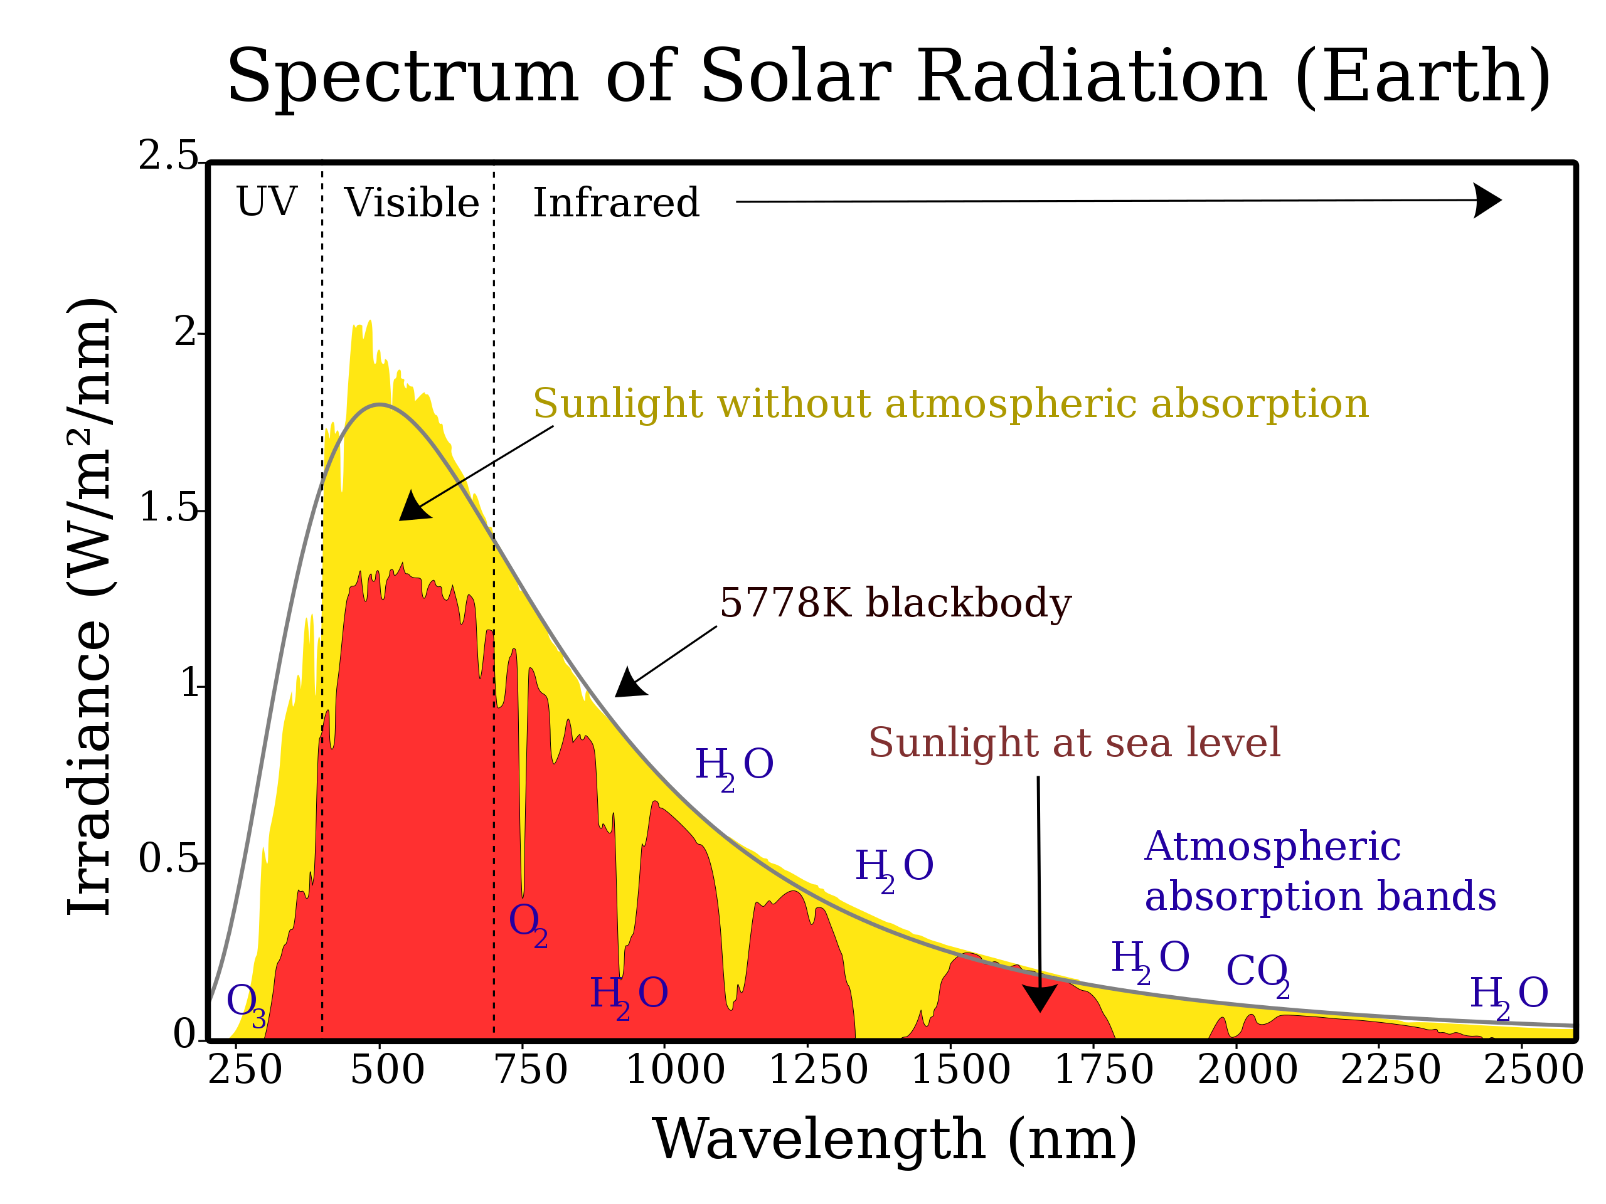

Slide 5
Sunce i njegove promjene
Sunce tokom vremena varira intenzitet zračenja s periodima od oko 11 godina
Riječ je o davno poznatim Sunčevim ciklusima koji su zamijećeni još pred više stoljeća, promatrajući broj Sunčevih pjega na njegovoj površini putem teleskopa

Slide 6
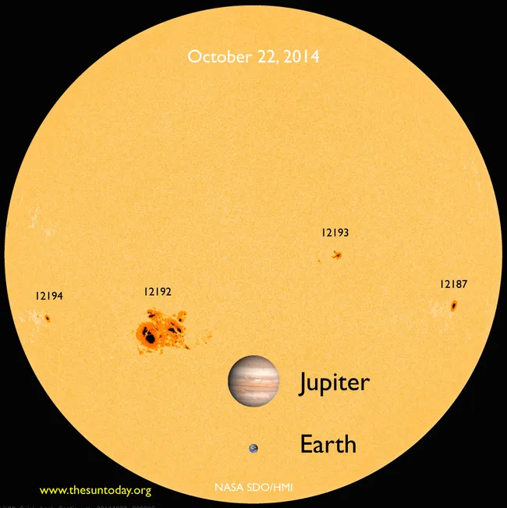
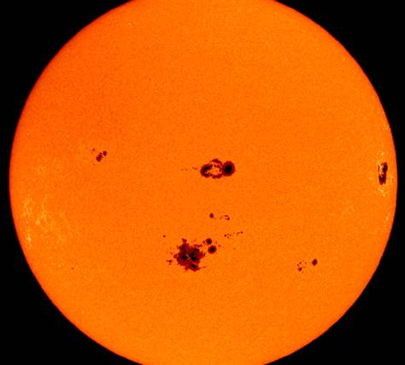

Slide 7
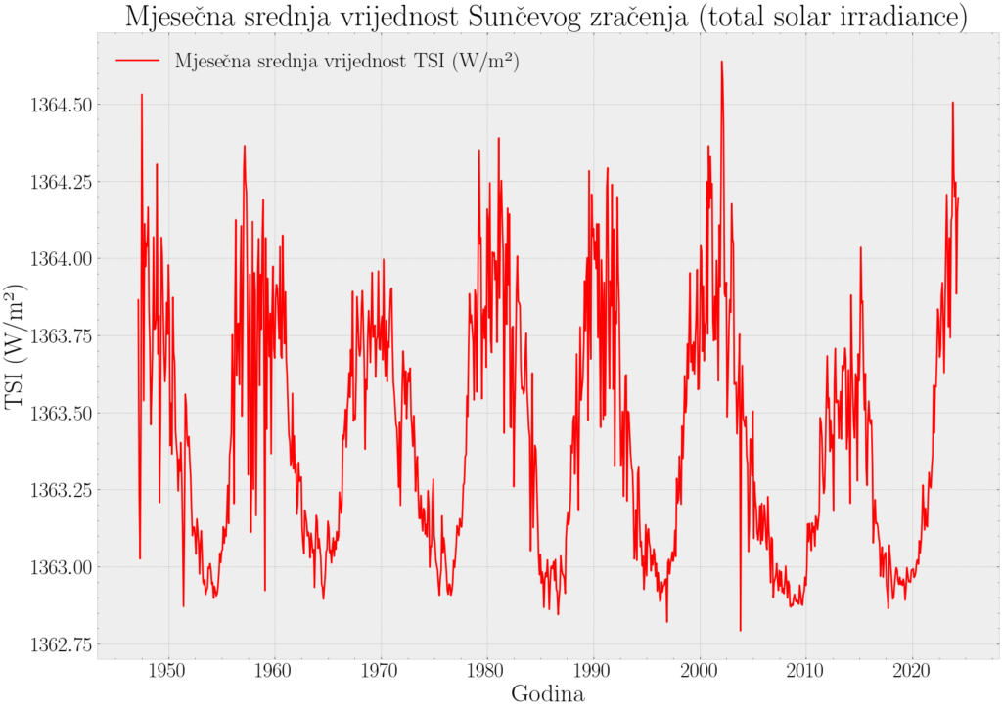

Slide 8
Sunce i njegove promjene
Sunce tokom vremena varira intenzitet zračenja s periodima od oko 11 godina
Riječ je o davno poznatim Sunčevim ciklusima koji su zamijećeni još pred više stoljeća, promatrajući broj Sunčevih pjega na njegovoj površini putem teleskopa

Slide 9
Sunce i njegove promjene
Sunčevim vjetrom se naziva emitiranje plina i čestica s površine zvijezde u prostor. Ovaj proces se također odvija neprekidno i putuje brzinama do više milijuna km/h
Zračenje energije u obliku čestica također je vremenski promjenjivo i povezano sa Sunčevim ciklusima

Slide 10
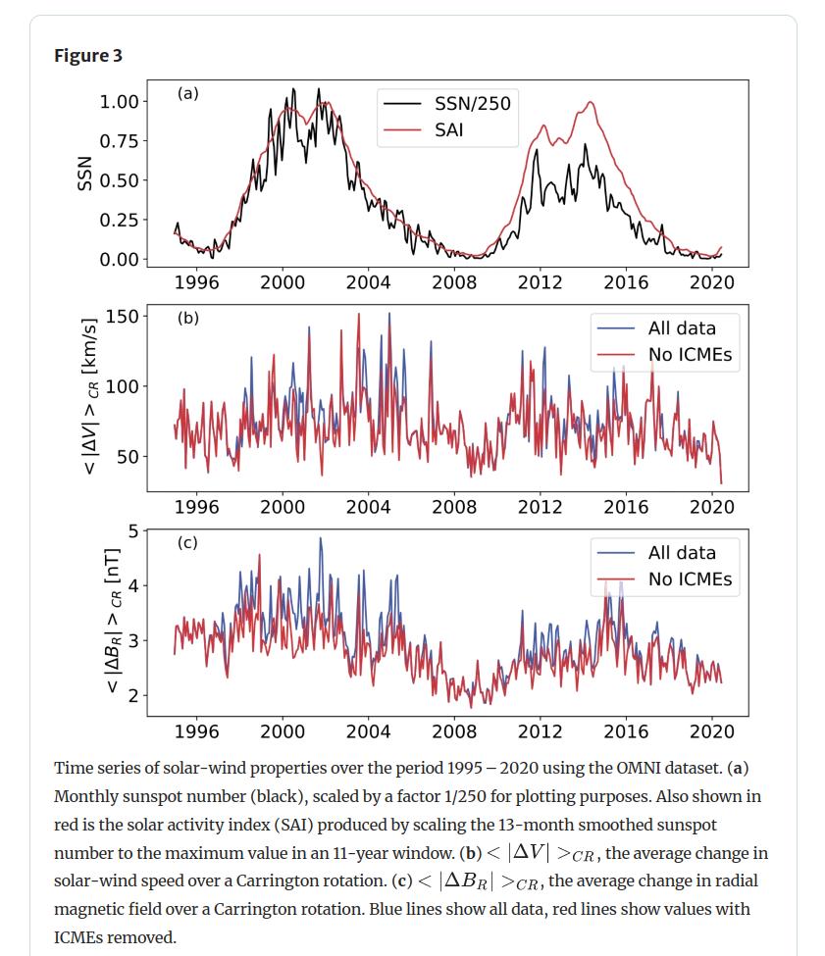
https://doi.org/10.1007/s11207-022-02006-4

Slide 11
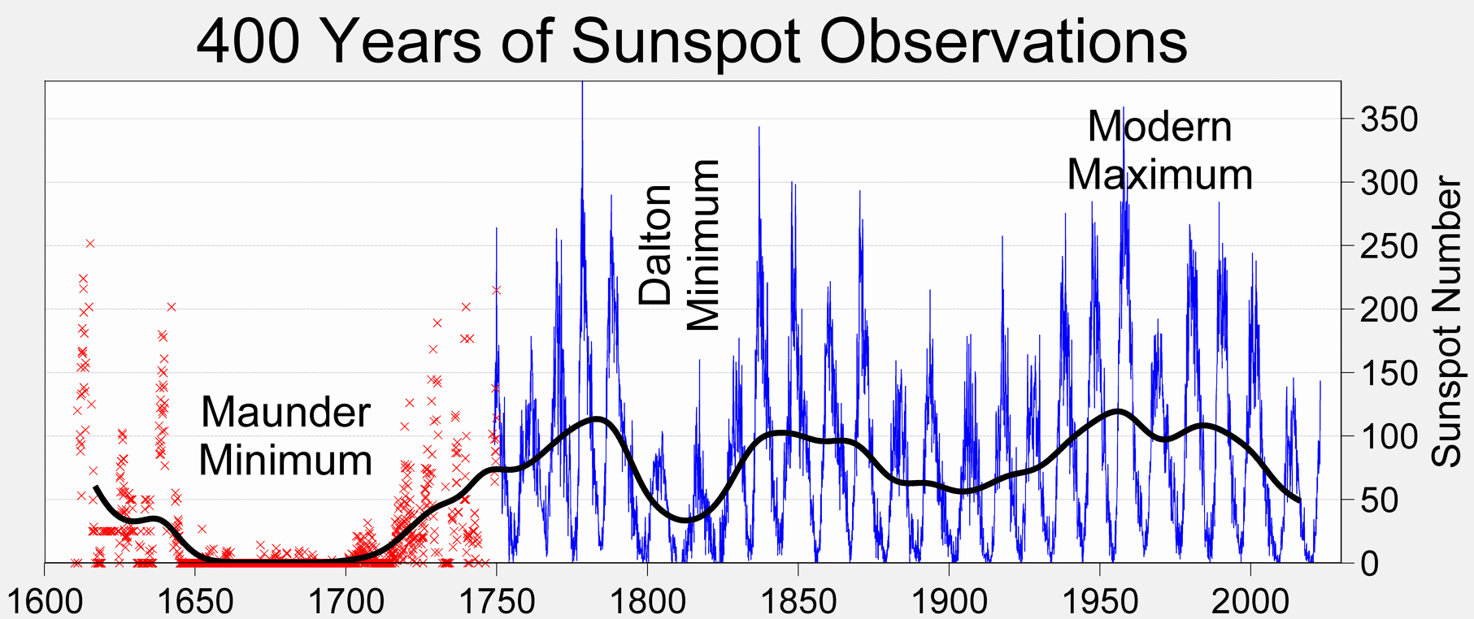

Slide 12
Sunce i njegove promjene
Sunčevim vjetrom se naziva emitiranje plina i čestica s površine zvijezde u prostor. Ovaj proces se također odvija neprekidno i putuje brzinama do više milijuna km/h
Zračenje energije u obliku čestica također je vremenski promjenjivo i povezano sa Sunčevim ciklusima

Slide 13
Sunce i njegove promjene
Solarne baklje (solar flares) su lokalno intenzivirana područja elektromagnetskog zračenja na površini Sunca i često su povezane s područjima Sunčevih pjega
Njihova učestalost raste s aktivnošću Sunca u 11-godišnjim ciklusima

Slide 14
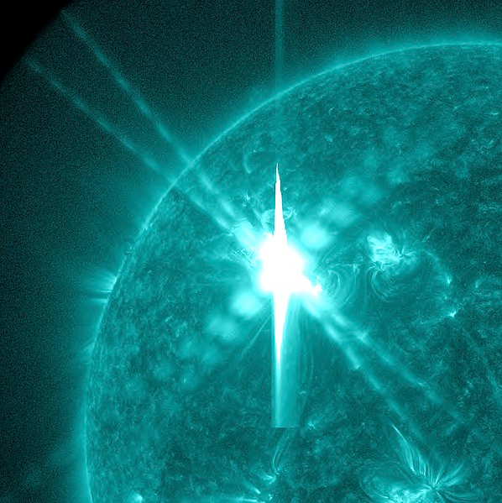

Slide 15
Sunce i njegove promjene
Izbacivanje koronarne mase (coronal mass ejections – CMEs) su događaji na površini Sunca u kojima se u prostor izbaci znatna količina plina i atomskih čestica (protona, elektrona, alfa čestica, ...) (prosječno ~ 10¹² kg)
Njihova učestalost također raste s povećanjem aktivnosti Sunca u 11-godišnjim ciklusima

Slide 16
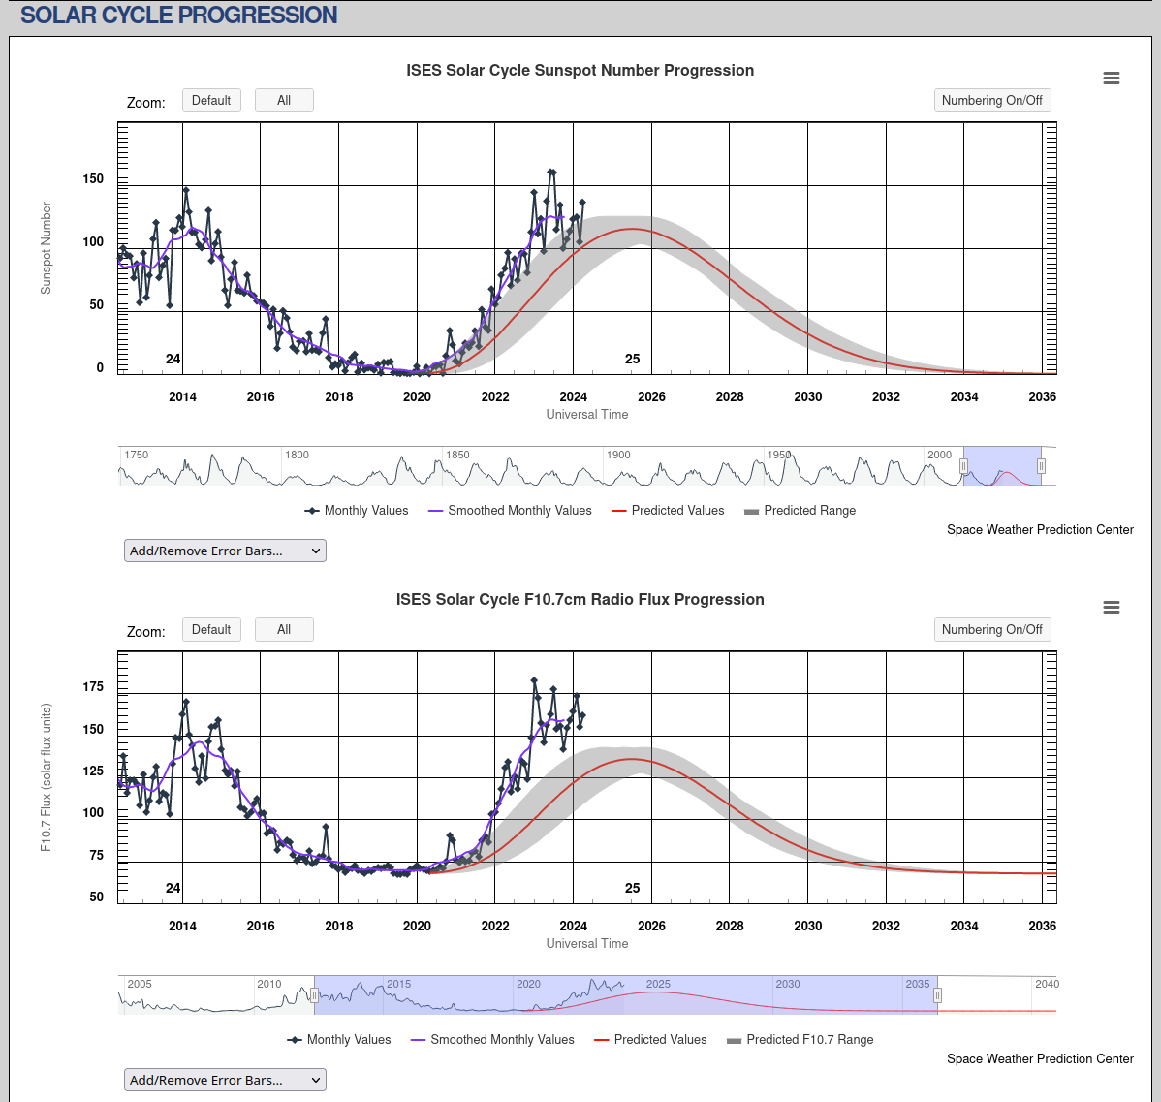
https://www.swpc.noaa.gov/products/solar-cycle-progression

Slide 17
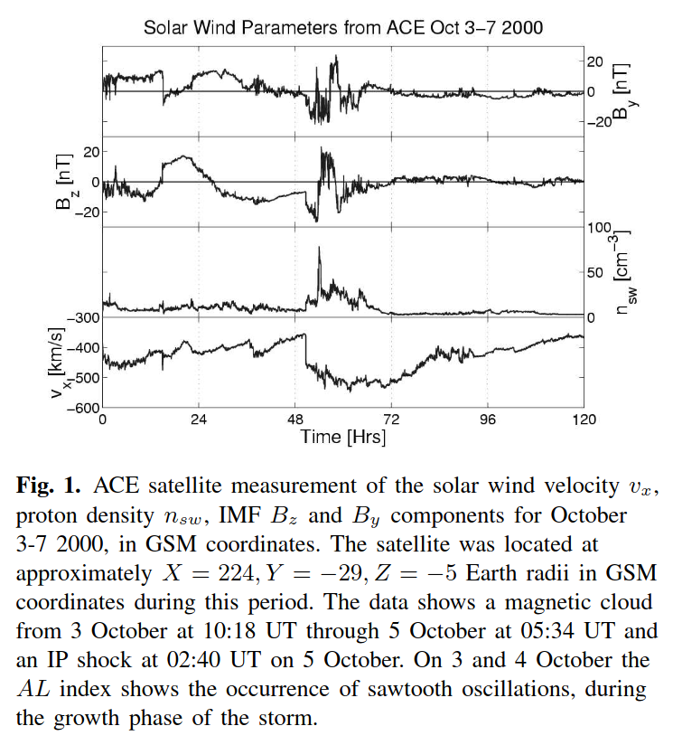
https://doi.org/10.1029/2006JA012019

Slide 18
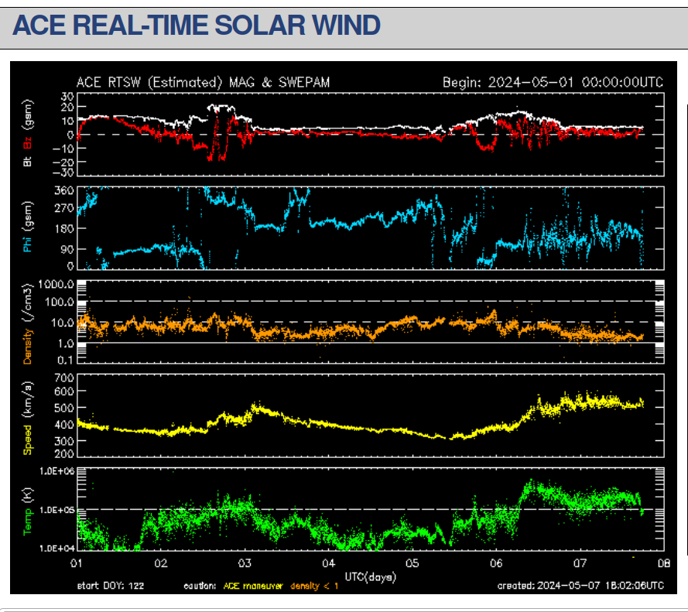
https://www.swpc.noaa.gov/products/ace-real-time-solar-wind

Slide 19
Sunce i njegove promjene
Neki od pokazatelja svemirskog vremena:
Solar flux index (SFI) – intenzitet zračenja na valnoj duljini 10,7 cm, koji općenito izvrsno korelira s općom aktivnosti Sunca
Planetary K-index (Kp) – mjera poremećenosti Zemljnog magnetskog polja (horizontalne komponente) od 0 do 9

Slide 20
Sunce i njegove promjene
X-ray Solar Flares classes – solarne baklje su klasificirane u klase prema količini energije u X spektru frekvencija (A, B, C, M i X klase)
G-scale – skala intenziteta geomagnetske oluje (G1 – G5), daje ukupni intenzitet svemirskog vremena kako ga „osjeća” Zemlja

Slide 21
Sunce i njegove promjene
Sunspot number – broj vidljivih Sunčevih pjega putem teleskopa
Itd ...

Slide 22
Zemljina ionosfera
Eletktrički nabijeno područje atmosfere
Električki nabijeno = postojanje slobodnog naboja; tj. slobodnih elektrona i pozitivno nabijenih iona
Ionizacija = proces stvaranja slobodnog naboja u zraku

Slide 23
Izvori ionizacije atmosfere
Sunčevo UV zračenje
Sunčevo X zračenje
Kozmičko zračenje iz Svemira
Radon iz tla
Gama zračenje iz tla
Grmljavinska naoblaka
Radioaktivno onečiščenje

Slide 24
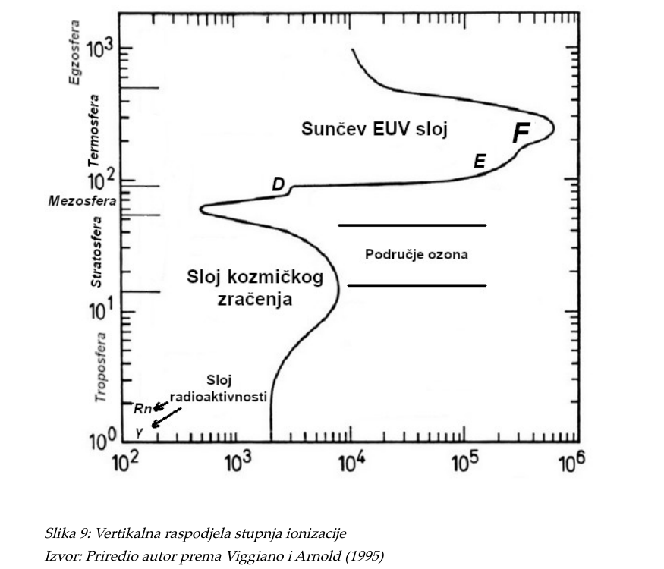

Slide 25
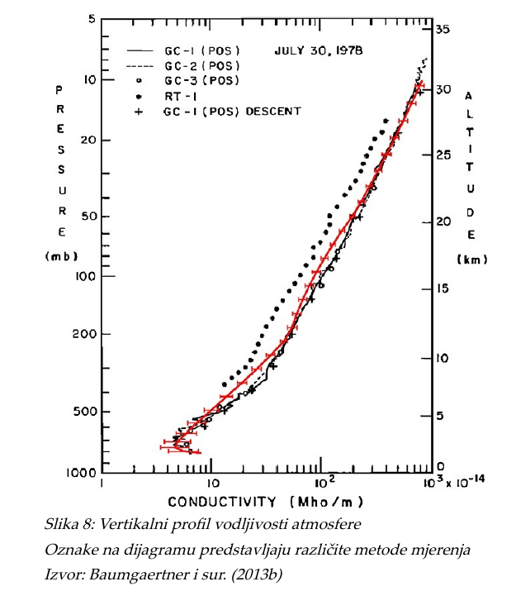

Slide 26
Ukupni sadržaj elektrona
TEC (Total Electron Content)
Mjera za stupanj ionizacije u satelitskoj tehnici; ukupan broj elektrona na stazi presjeka 1 m², od satelita do prijamnika
Mjerna jedinica: 1 TECU (TEC unit) = 10¹⁶ e/m²
Normalne vrijednosti od ~0 pa do nekoliko stotina TECU

Slide 27
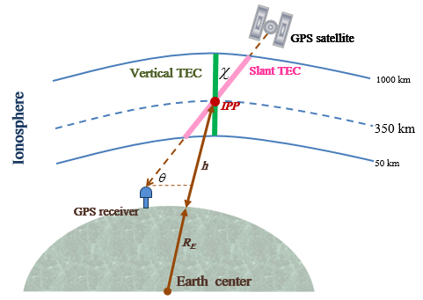

Slide 28
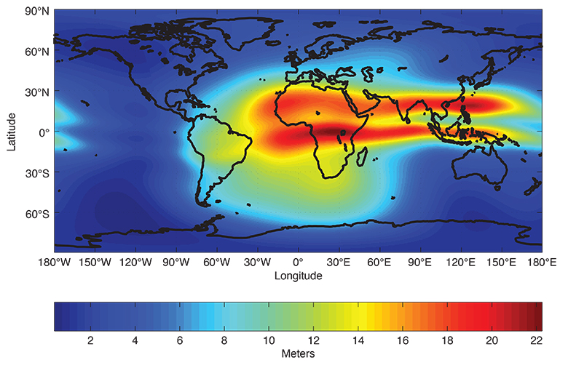

Slide 29
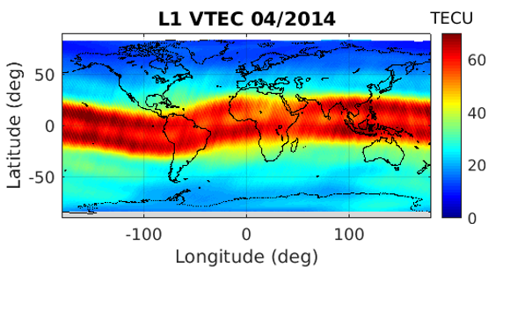

Slide 30
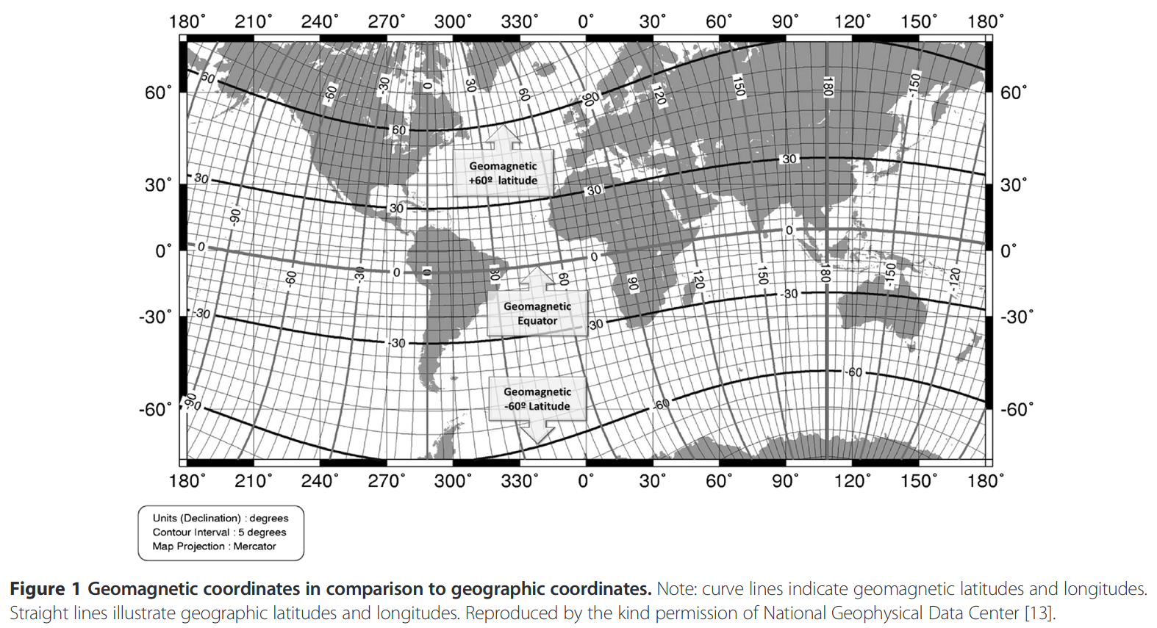

Slide 31
Ukupni sadržaj elektrona
TEC varira prostorno i vremenski
Vremenske promjene mogu biti periodične ili neperiodične (slučajne)

Slide 32
Ukupni sadržaj elektrona
Periodične promjene TEC:
Sunčeva aktivnost (period: 11 godina)
Deklinacija (period: 1 godina)
Visina (period: 1 dan)
Sunčeva rotacija (period: 27 dana)
ENSO (El Nino/La Nina) ciklusi

Slide 33
Ukupni sadržaj elektrona
Neperiodične promjene TEC:
Sunčeve (geomagnetske) oluje
Putujući ionosferski poremećaji
Meteorološke nepogode (npr. tropski cikloni)
Tektonska i vulkanska aktivnost (radon, akustički valovi, aerosol)

Slide 34
Ukupni sadržaj elektrona
Pokazuje se da pogreške u određivanju položaja putem GNSS sustava jako dobro koreliraju s vrijednošću TEC
Tema za iduće predavanje ...

